Slide 1
Practicum soortelijke warmte voor 3 VMBO
Voor de docent!
Heb je ook weinig spullen voor een practicum en kamp je ook met een begroting waar zelfs de minister van financiën nachtmerries van krijgt dan heb ik voor jou een practicum uit de categorie : hoe entertain ik 80 leerlingen een lesuur lang voor minder dan een euro!
Wat heb je nodig?
Thermometers , ik heb de gewone thermometers van glas
Weegschaal, die van mij weegt alleen hele grammen.
A-4 papier bij de conciërge en als die lastig doet het kopieerapparaat.
Bekerglazen 250 ml
Blokjes metaal. Het maakt niet uit wat maar je moet natuurlijk wel weten wat voor soort metaal het is en dat het in je Binas staat.
Maatcilinders.
Plakband.

Slide 2
Voorbereiden van het practicum.
Doe de blokjes metaal in een bekerglas van 1 liter en doe er voldoende water bij zodat de blokjes allemaal onder water liggen..
Breng het water ruim van te voren aan de kook zodat de blokjes ook in de kern 100 ⁰C zijn.
Als je weinig scharen heb knip de A-4 alvast in de breedte door midden. De ene helft is voor het dekseltje en de andere helft is voor het inpakken van het bekerglas.
Leg een tang klaar want de blokjes zijn heet als je ze er uit haalt.
Tips.
Vertel de leerlingen dat een thermometer een meetinstrument is en niet geschikt is om gaatjes te prikken.
Doe zelf de blokjes in de bekerglazen want dit moet snel gebeuren vanwege warmte verlies en het beruchte ploeink oeps dat was de bodem effect.
Als de leerlingen de blokjes komen halen moeten ze ook het dekseltje meenemen voor het beste resultaat.

Slide 3
Het lijkt allemaal houtje touwtje maar de resultaten vallen niet tegen. In de chaos van het opstapelen van meetfouten zijn er altijd leerlingen die precies of heel dicht in de buurt komen van de waarde die in de Binas staat. Voor deze leerlingen ligt er een speculaaspop klaar om het spannend te houden.
Het is ook leuk om te zien dat mijn VMBO leerlingen, met de speculaaspop voor ogen, gaan proberen, nadat ze van een andere leerling gehoord hebben wat de waarde moet zijn, om terug te gaan rekenen. Dit is voor mijn leerlingen een bijna een onmogelijke opgave maar soms verschijnt er een leerling met een brede grijns met de exacte waarde. Ook voor deze held is er speculaas want als ik eerlijk ben tijdens mijn opleiding natuurkunde deed ik niet anders.
Ik wens je heel veel succes
Gr Bert van Stijn

Slide 4
Titel:
Het berekenen van de soortelijke warmte (c) van een metaal
Gemaakt door Bert van Stijn, natuur en scheikunde docent Wellantcollege Rijnsburg

Slide 5
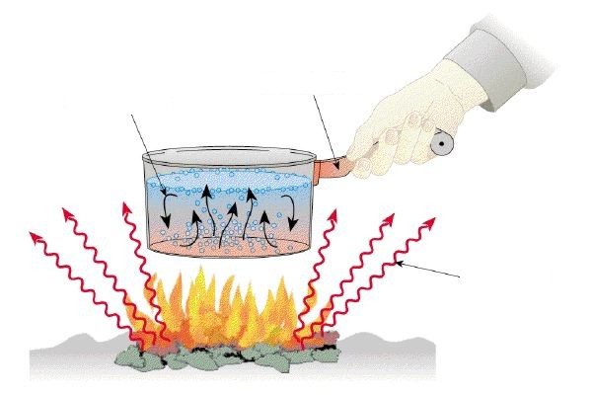
Wat wordt bedoeld met soortelijke warmte c
Soortelijke warmte is het aantal Joule aan warmte energie dat nodig is om 1 gram van een bepaalde stof 1⁰C op te warmen.
Je kan ook zeggen soortelijke warmte is het aantal Joule aan warmte energie dat vrijkomt als 1 gram van een bepaalde stof 1⁰C afkoelt.
Metalen worden heel snel warm en hebben daarom een lage soortelijke warmte maar warmte isolatoren zoals hout, rubber, plastic worden niet snel warm en hebben daarom een hoge soortelijke warmte.

Slide 6
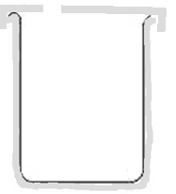
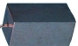
Hoe werkt de proef?
Warmte stroomt altijd van een plek met een hogere temperatuur naar een plek met een lagere temperatuur.
Dus als je een heet blokje metaal in koud water doet dan stroomt de warmte uit het metaal blokje het water in. Het blokje wordt hierdoor kouder en het water warmer. Dit gaat net zo lang door totdat het blokje metaal en het water de zelfde temperatuur hebben.
Als je weet hoeveel water je hebt gebruikt en hoeveel de temperatuur van het water gestegen is dan kan je berekenen hoeveel warmte uit het metaal blokje gekomen is met de formule: Q = c x m x ∆T.
Je weet nu hoeveel warmte (Q) uit het blokje gekomen is. Je weet ook hoeveel graden het blokje is afgekoeld ( ∆T) en als je weet hoeveel gram het blokje weegt (m) kan je nu de soortelijke warmte van het metaal berekenen met de formule: c (metaal)= Q : ( m x ∆T)

Slide 7
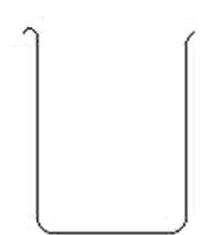
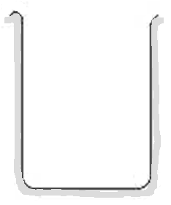
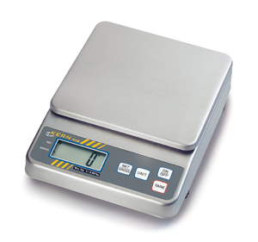
Uitvoering van de proef:
Tbegin =………⁰C
Kokend water
Teind =………⁰C
Massa blokje =……g
1.Wikkel een bekerglas van 250 ml in papier, zodanig dat er geen glas meer te zien is. Dit geldt ook voor de bodem van het glas, maar de bovenkant van het glas moet openblijven.
2.Maak een deksel van dubbel gevouwen papier en prik er een gaatje in met een potlood of pen, net zo groot dat de thermometer er doorheen gestoken kan worden. Plak de deksel niet vast aan het bekerglas.
3.Je vult het bekerglas m.b.v. een maatcilinder met precies 150 ml ( = 150 g ) water.
4.Je meet de temperatuur van het water met een thermometer, noteer deze in je schrift.
5.Vervolgens haal je bij de docent een heet blokje metaal. Hij doet het blokje voor jou in je bekerglas. Je dekt zo snel mogelijk de bovenkant van je bekerglas af met het papieren dekseltje en vervolgens steek je de thermometer in je bekerglas. Vraag aan de docent van welk metaal het blokje gemaakt is.
6.Wacht nu net zolang totdat de temperatuur van het water niet meer stijgt en lees dan de temperatuur van het water af. Noteer deze temperatuur ook in je schrift.
7.Weeg, als je klaar bent met de proef, op een weegschaal de massa van het blokje. Droog eerst het blokje af!!!

Slide 8
Het practicum verslag
De titel van het practicum.
Wat is je onderzoekvraag?
Beschrijving van de proef.
Maak een tekening van de opstelling.
Beantwoord de vragen
De vragen
Leg uit waarom je het bekerglas moet inpakken met papier
Wat was de begintemperatuur van het water?
Wat was de eindtemperatuur van het water?
Wat is het temperatuursverschil van het water ( ∆T )?
Hoe heet was het blokje metaal toen het in je bekerglas werd gedaan?
Hoeveel warmte energie kwam er uit het blokje metaal in het water?
Gebruik de formule Q = c_{water} x m_{water} x ∆T_{water} c_{water}= 4,18 J/g ⁰C
7) Wat is de soortelijke warmte van het blokje metaal?
Gebruik de formule c_{metaal} = Q : ( m_{metaal} x ∆T_{metaal} )
de Q in deze formule heb je berekend bij vraag 4
8) Vraag aan de docent wat de werkelijke waarde is en bereken hoeveel % je er naast zit.
succes!

